Slide 1
Функции

Slide 2
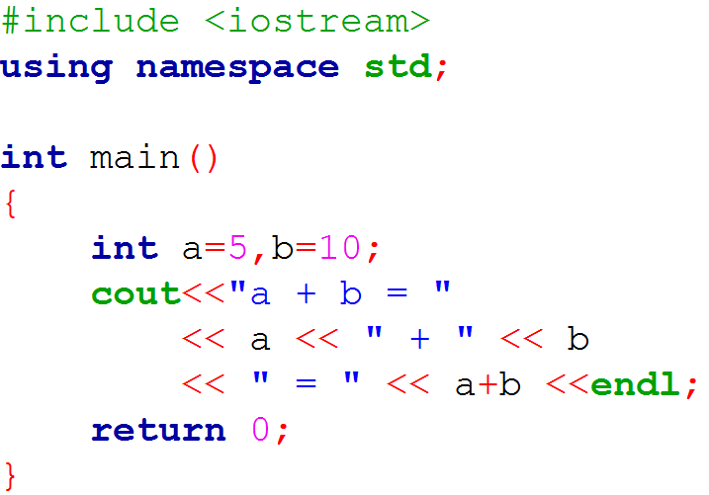
Функция main

Slide 3
Функция main
Главная функция

Slide 4
Функция main
Название

Slide 5
Функция main
Список входных параметров

Slide 6
Функция main
Тип возвращаемого значения

Slide 7
Функция main
Тело функции
main

Slide 8
Функция main
Выполняемые в функции действия

Slide 9
Функция main
Возвращаемое значение

Slide 10
Если в программе нет функции main, то после ее транслирования не будет получен исполняемый exe-файл.

Slide 11
В программе может быть объявлена только одна функция main!!!
Т. е. может быть только одна точка входа в программу.

Slide 12
Определение
Функция – это вспомогательная программа (подпрограмма), предназначенная для вычисления некоторой величины.
Она также может выполнять какие-то полезные действия.

Slide 13
Зачем нужны функции? (1)
Выделение «общих» частей кода. Функции предназначены для выполнения одинаковых операций в разных частях программы.

Slide 14
Зачем нужны функции? (2)
Структурирование кода программы. Грамотно и корректно написанная функция делает программу в целом более ясной, а также облегчает ее отладку и внесение изменений.

Slide 15
Зачем нужны функции? (3)
Простота разработки аналогичных программ. Один раз написанную функцию можно использовать в других программах.

Slide 16
Формат определения функции
[тип] имя_функции (тип имя_параметра1, …,
тип имя_параметраN)
{
// тело_функции
}

Slide 17
Прототип функции
[тип] имя_функции (тип имя_параметра1, …,
тип имя_параметраN);

Slide 18
Прототип функции
[тип] имя_функции (тип имя_параметра1, …,
тип имя_параметраN);
Прототип функции содержит исчерпывающую информацию, необходимую для ее вызова и работы с ней.

Slide 19
Прототип функции
[тип] имя_функции (тип имя_параметра1, …,
тип имя_параметраN);
Прототип функции содержит исчерпывающую информацию, необходимую для ее вызова и работы с ней.
Для вызова функции необходимо знать ее прототип.

Slide 20
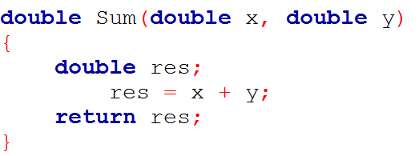
Из чего состоит функция?

Slide 21
Составные части функции
Заголовок функции

Slide 22
Составные части функции
Тело функции

Slide 23
Составные части функции
Возвращаемое значение

Slide 24
Прототип функции
Тип возвращаемого значения

Slide 25
Прототип функции
Название

Slide 26
Прототип функции
Список параметров

Slide 27
Прототип функции
Имя первого параметра
Имя второго параметра

Slide 28
Одинаковые прототипы функции
//с указанием имен параметров
//без имен параметров

Slide 29
Правила работы с функциями(1)
Прототип функции должен быть известен до вызова.
Т.е. в коде программы прототип должен находиться выше вызова.
Полное описание функции может располагаться и после вызова, далее по коду.

Slide 30
Правила работы с функциями(2)
Нельзя определять функцию внутри другой функции.
Функции – это подпрограммы, и они не могут быть вложенными.

Slide 31
Правила работы с функциями(3)
Можно вызывать функции в функциях.

Slide 32
Правила работы с функциями(3)
Можно вызывать функции в функциях.
Можно вызывать в функции саму себя
(Рекурсия)

Slide 33
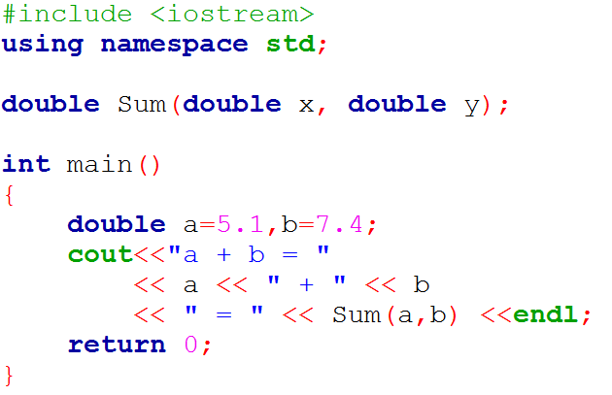
Пример программы с функцией

Slide 34
Пример программы с функцией-2

Slide 35
Параметры функции
формальные
фактические

Slide 36
Параметры функции
формальные
фактические
параметры, находящиеся в скобках, при объявлении прототипа функции и при ее определении

Slide 37
Параметры функции
формальные
фактические
параметры, находящиеся в скобках, при объявлении прототипа функции и при ее определении
параметры, подставляемые на место формальных при вызове функции

Slide 38
Тип возвращаемого значения
Функция может возвращать значение любого известного типа данных, стандартного или определенного пользователем.
int, float, char, double и др.

Slide 39
Тип возвращаемого значения
Функция может не возвращать никакого значения.
Для этого необходимо вместо указания типа поставить резервное слово void.

Slide 40
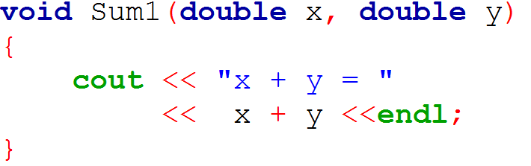
Пример

Slide 41
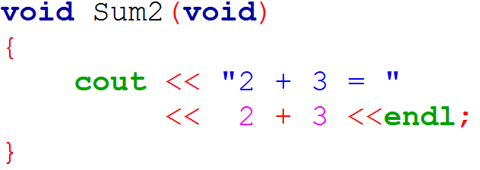
Пример функции без параметров

Slide 42
Что такое return
Если выполняется return, то функция завершается.
Все действия, описанные в функции после return, не будут выполнены.
Управление передается в вызывающую программу.

Slide 43
Что такое return - 2
Если тип возвращаемого функцией значения не void, то после резервного слова return должно идти значение соответствующего типа.

Slide 44
Что такое return - 3
Если тип возвращаемого функцией значения не void, то в функции должен быть хотя бы один return.

Slide 45
Что такое return - 4
В функции может быть объявлено любое количество return.

Slide 46
Что такое return - 5
При вызове функции с возвращаемым ею значением можно работать как с обычной переменной.

Slide 47
Что такое return - 6
В функциях, у которых тип возвращаемого значения помечен как void, return можно использовать для прекращения работы функции.

Slide 48
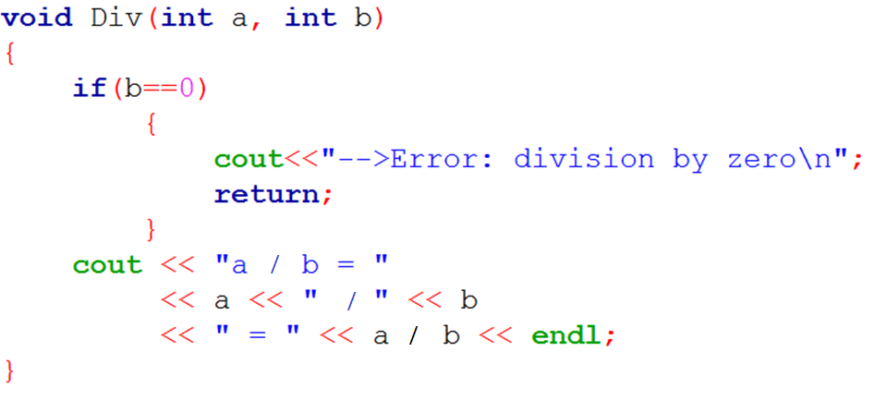
Пример

